Slide 1

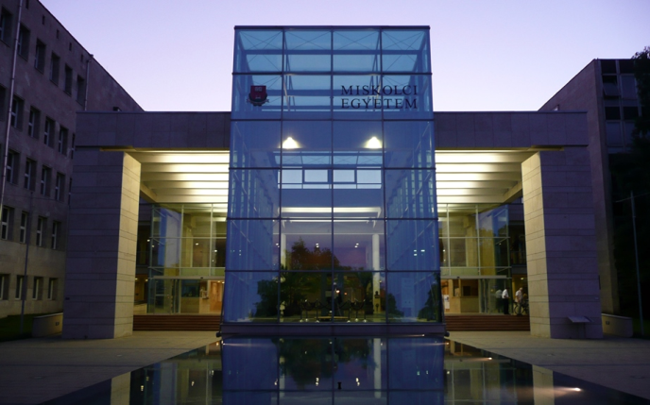
Венгерский-Казахстанский Форум
Мищкольцский Университет
Dr. Ferenc MÁDAI, PhD,
Зам.декана
Геонаучно-технический Факультет

Slide 2
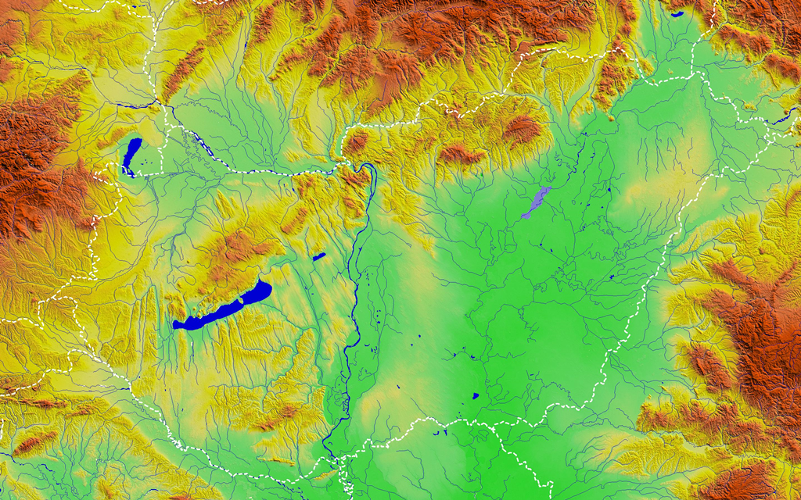
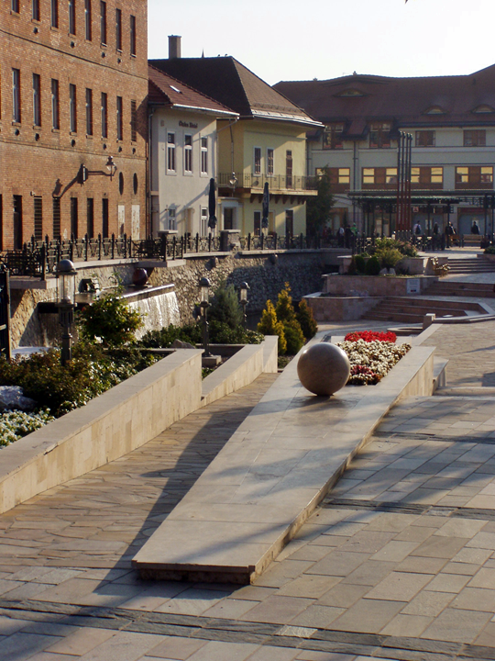
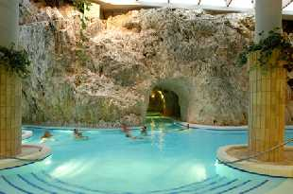
Мищкольц
МИШКОЛЬЦ
200 км от Будапешта (2 часа)
4-й по величине город в Венгрии, 150.000 жителей ;
город с промышленными традициями ;
административный, учебный и культурный центр северо-восточной Венгрии ;
МИШКОЛЬЦСКИЙ УНИВЕРСИТЕТ
основан в 1735 г.;
8-ое место по рэнкингу среди венгерских вузов ;
предлагает уникальные программы по геологической и горно-нефтяной наукам, а также по материаловедению
Budapest
Miskolc

Slide 3
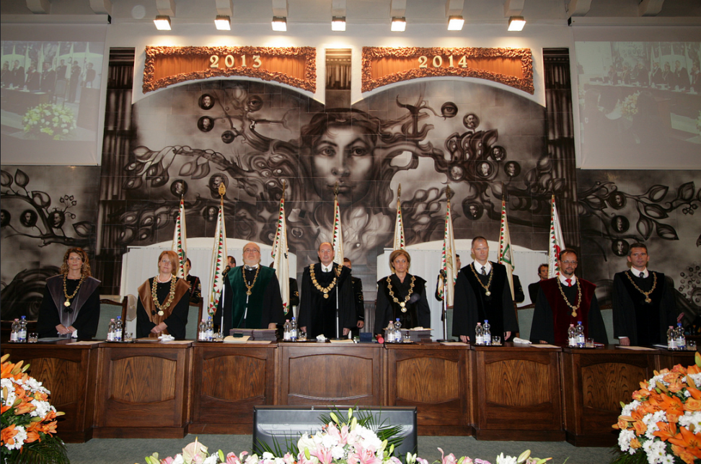
Мищкольцский Университет – Факультеты
Геонаучно-технический. (1762)
Mатериаловедение (1762)
Машиностроение и информатики (1949)
Юриспруденция (1983)
Экономика (1990)
Филология. (1997)
Здравохранение (2005)
Музыка (1997)

Slide 4

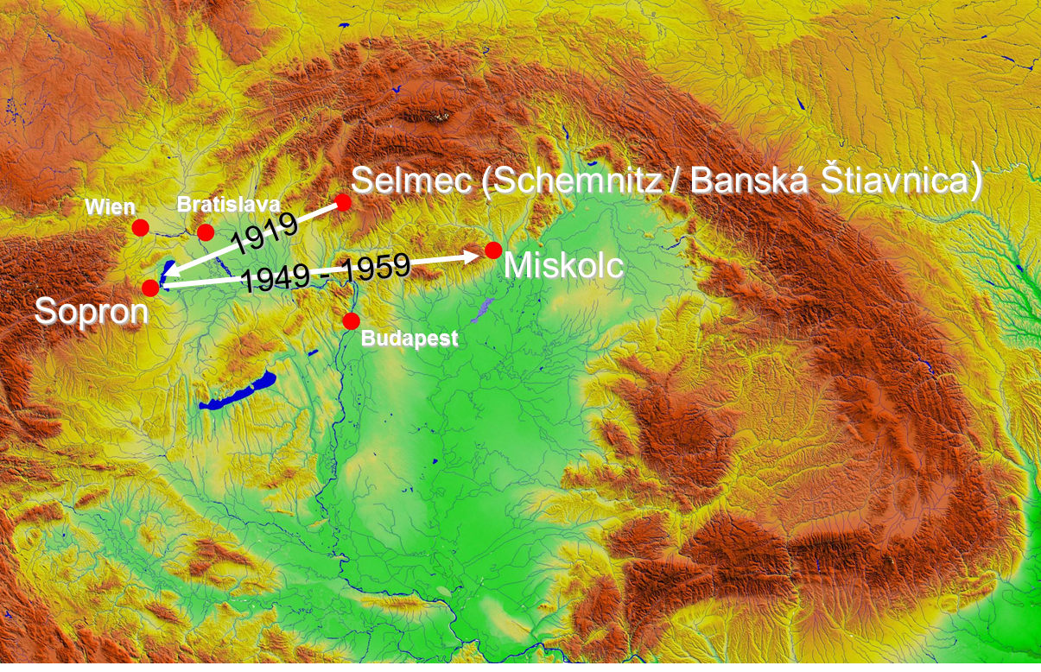
Короткая история Университета (1735 - 1959)
1735: начало обучения горных офицеров по горному делу и металлургии. Период обучения: 2 года.
1762: основание Горной Академии. Императрица Мария Терезия подписала декрет об основании.
1770: первый учебный год на Академии, обучение по горному делу и металлургии на трехлетних курсах (инженерное образование)
Активная лабораторная работа для студентов!
1867: венгерский язык введен как язык обучения
1920: перемещение в г. Шопрон (Венгрия)
1949-59: Горный и Металлургический Факультеты перемещены в г. Мишкольц

Slide 5
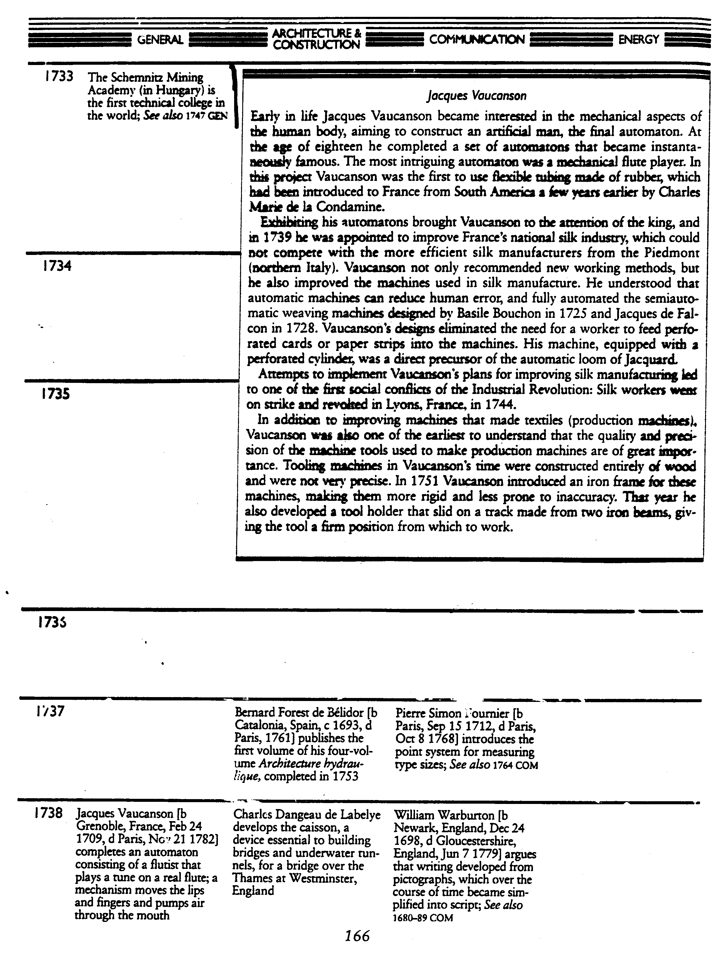
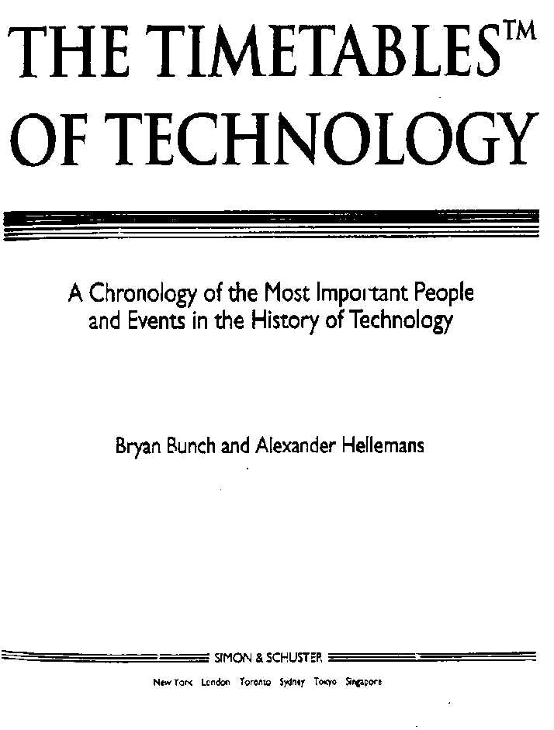
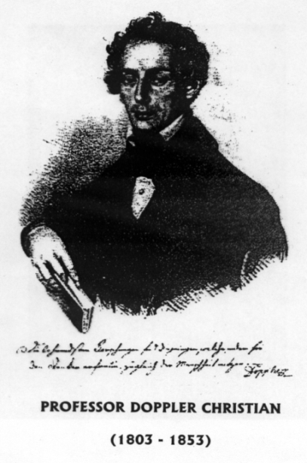
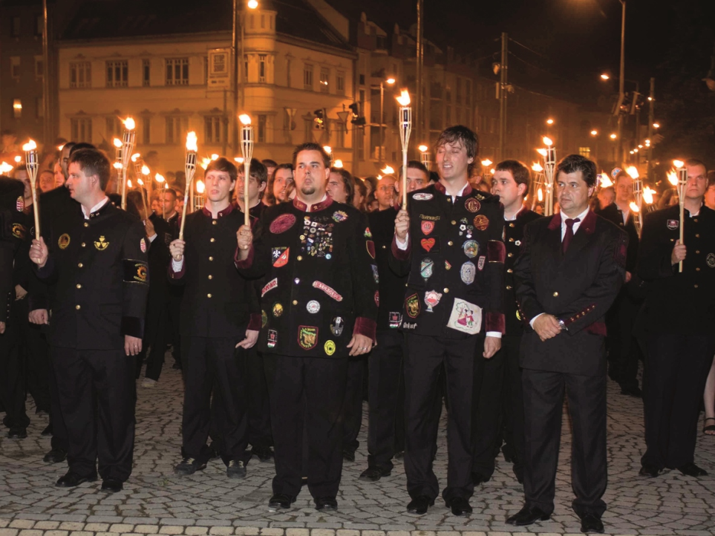
Традиции
1786: Склена Хут: «Societat der Bergbaukunde»: первое международное научное общество по горному делу и металлургии

Slide 6
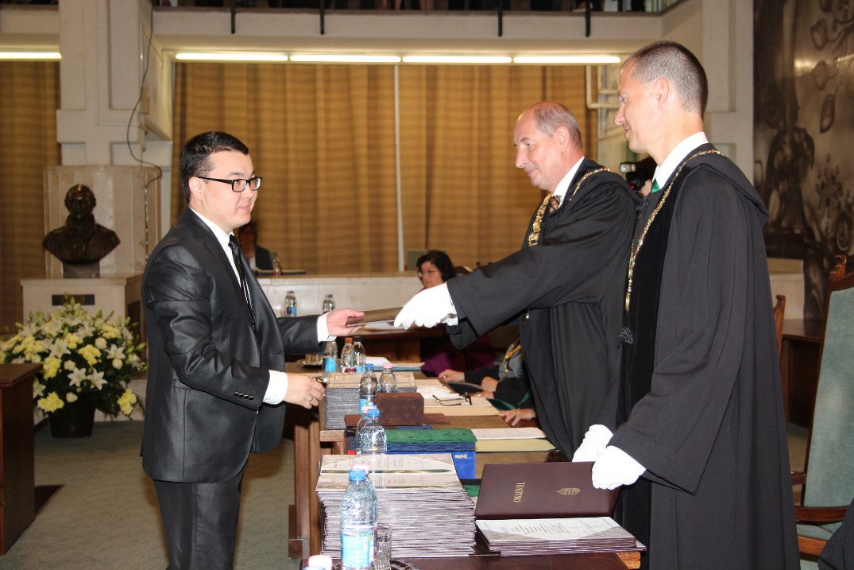
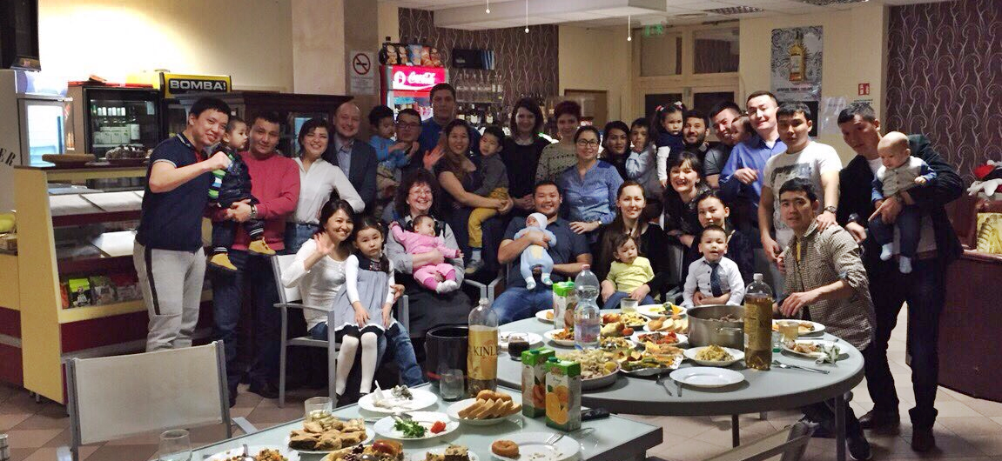
СВЯЗЬ С КазахстанОМ: начало
15 студентов на магистратуре «Petroleum engineering» с 2013 г.,
в сотрудничестве с компаниями MOL – ҚазМұнайГаз,
с 2015 г. стипендиальная программа взаимного обмена «Стипендиум Хунгарикум» (SH scholarship)

Slide 7

Настоящее время: Программы на английском языке для с/п «Стипендиум Хунгарикум»:
Геонаучно- технический Факультет
Petroleum Engineering, MSc (+ BSc)
Petroleum Geoengineering, MSc
Environmental Engineering, MSc
Hydrogeological Engineering, MSc
PhD programme
Факультет по материаловедению
Materials Engineering, MSc
Metallurgical Engineering, MSc
PhD programme
Факультет Машиностроения и Информатики
Mechanical Engineering, MSc
Software and Information Engineering, MSc
PhD programme
Экономический Факультет
Master of Business Administration, MA
PhD programme in Management
Филологический Факультет
Central European Studies, MA

Slide 8
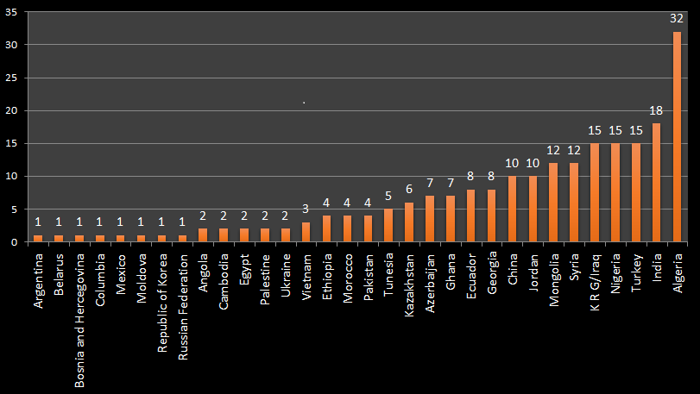
Международные студенты в рамке программы Стипендиум Хунгарикум
Количество стипендиатов в Мишкольцском Университете до 2016-2017 учебного года
Далее: 8 казахстанских студентов поступили по программе Стипендиум Хунгарикум в 2017/2018 академическом году

Slide 9



СВЯЗЫ С КАЗАХСТАНОМ – ИМЕЮЩИЕСЯ
СОТРУДНИЧЕСТВА
  Северо-Казахстанский Государственный Университет: договор о сотрудничестве с Факультетом Машиностроения и Информатики, программа докторантуры
  Қазақ Ұлттық Техникалық Зерттеу Университеті: договор о сотрудничестве с Геонаучно-техническим Факультетом, проект «Erasmus+ mobility»
  Әл-Фараби атындағы Қазақ Ұлттық Университеті : cотрудничество по проекту «EnviRM Erasmus+ KA2» разработка учебной программы (координатор: AUCA, KG)

Slide 10
Контакты:
Ms.Krisztina Sándor
Institutional coordinator
reksando@uni-miskolc.hu
+36 46 565-111 / 20-25
Dr. Ferenc Mádai
Faculty of Earth Science and Engineering
askmf@uni-miskolc.hu
+36 46 565-111 / 12-07

